Slide 1


micro:bit 教材データ
簡単マイコン教室
マイコン大好き おっちゃん先生

Slide 2
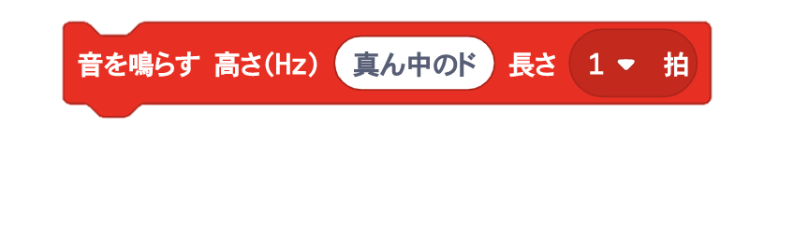
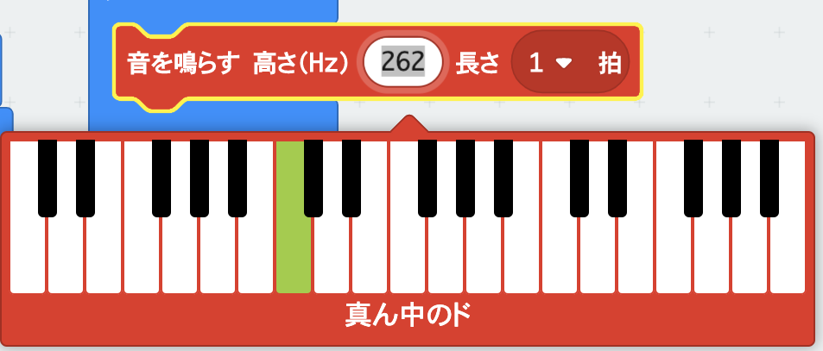
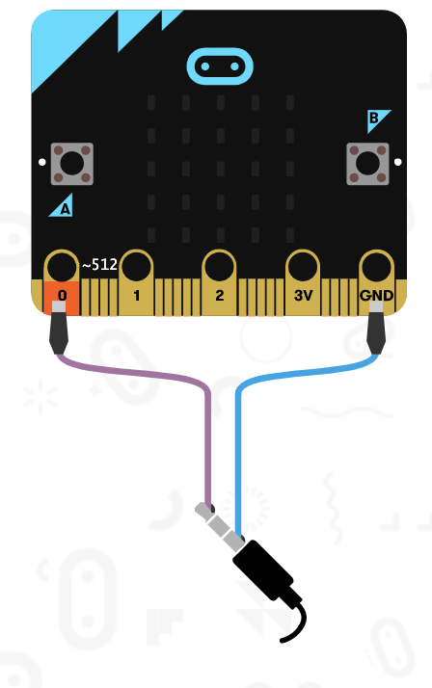
メロディーを ならす
すきな おと（音）を ならす
くりっくすると
けんばんがでてくる
ワニくりクリップと スピーカの
かわりにシミュレータをつかう

Slide 3
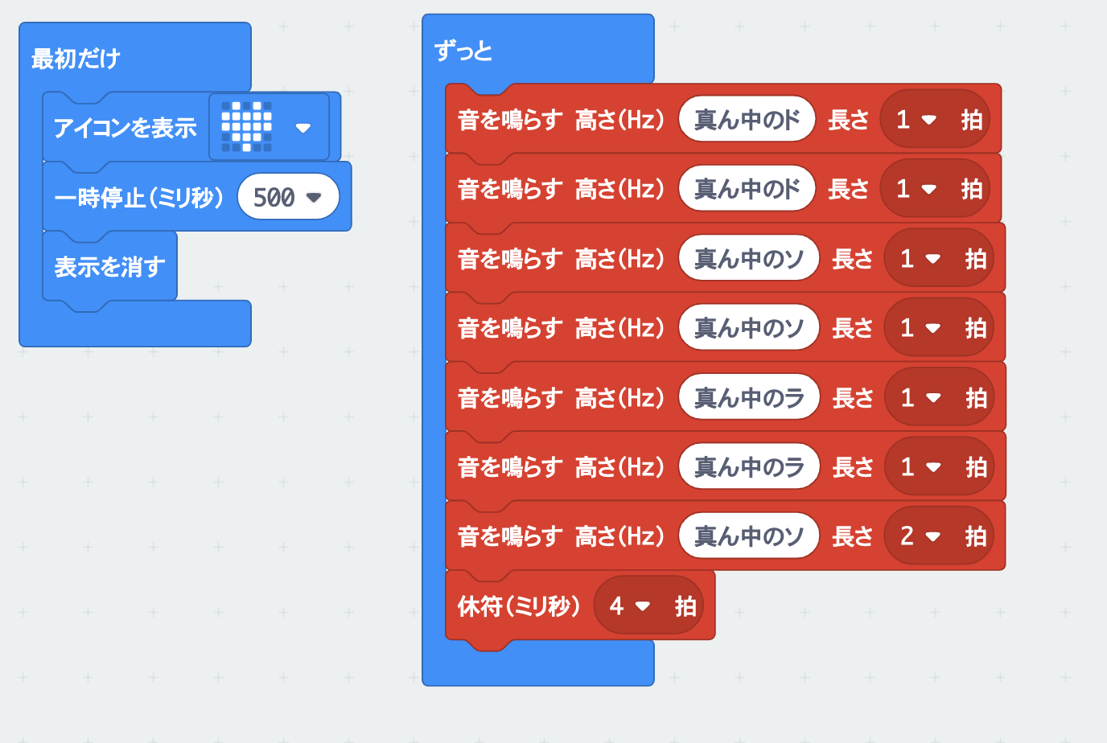
プログラム

Slide 4



教材置場のURL

